Slide 1
Презентация приготовления завтрака
МБОУ СОШ №4

Slide 2
Сегодня на завтрак у нас «Каша гречневая рассыпчатая с индейкой, тушенной в томатном соусе»
Диетическое сочетание гречки с индейкой делает блюдо бесспорно полезным. Гречка — главный источник белка среди круп. Ровно также как мясо индейки, которое тоже представляет для нашего организма запас белка. Кроме этого, гречка и индейка очень богаты витаминами группы В и содержат много железа. Чтобы добавить в блюдо еще больше витаминов, нужны овощи. Именно поэтому здесь кладезь полезных веществ — морковь и репчатый лук.

Slide 3
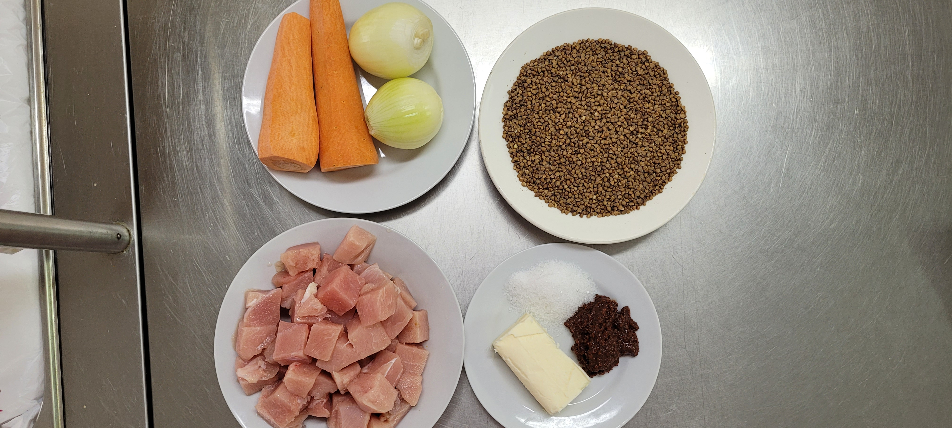
Готовим все необходимые ингредиенты: крупа гречневая, филе индейки, лук репчатый, морковь, томатная паста, масло сливочное и соль.

Slide 4
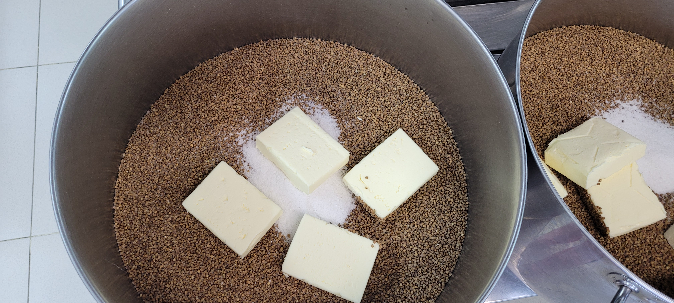
Кашу гречневую варим на слабом огне

Slide 5
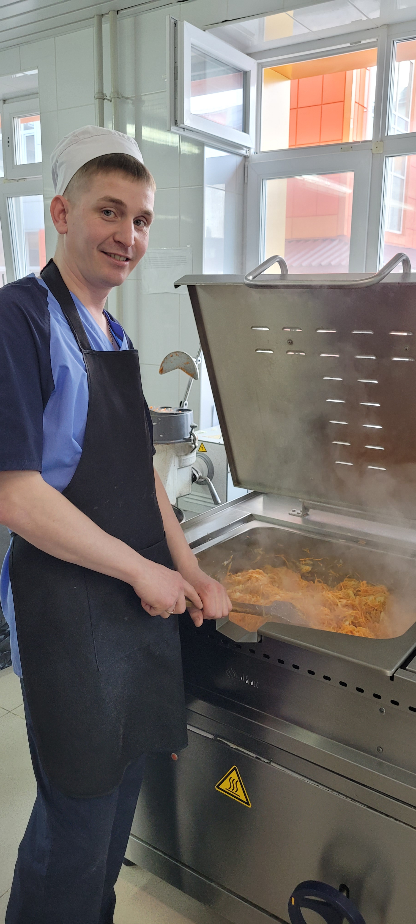
Овощи шинкуем и пассеруем, позже вводим томатную пасту

Slide 6
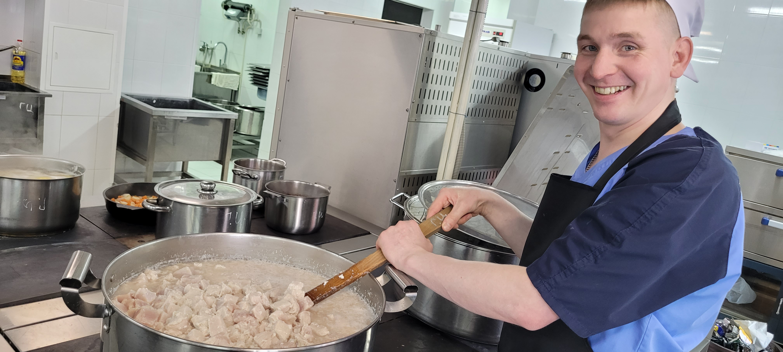
Филе индейки привариваем в подсоленной воде и соединяем с овощами

Slide 7
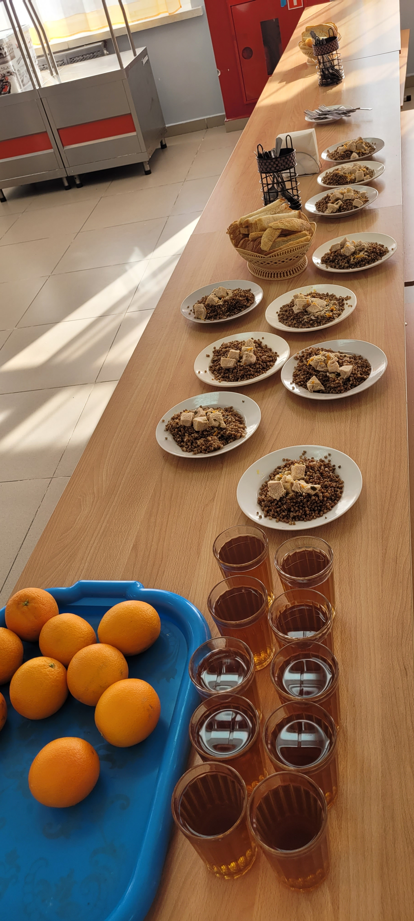
Завтрак для детей очень полезен!

Slide 8
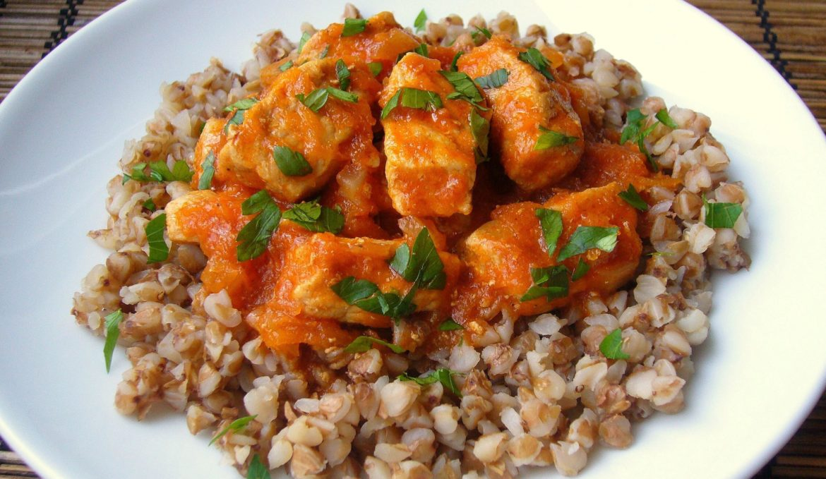
ПРИЯТНОГО АППЕТИТА!!!

Slide 9

Спасибо за внимание!!!

